Slide 1


Název školy: ZŠ Štětí, Ostrovní 300
Autor: Vlasta Hackelová
Název materiálu:
VY_32_INOVACE_NJ.9.A.10_co_si_oblekame
Datum : 10.1.2012
Ročník : devátý
Vzdělávací oblast : Jazyk a jazyková komunikace
Předmět : Německý jazyk
Název: Co si oblékáme.
Číslo operačního programu: CZ.1.07/1.4.00/21.1693
Název projektu: PRIMA ŠKOLA
Anotace: Německý jazyk pro 9. ročník
Co si oblékáme, oblečení a počasí.

Slide 2
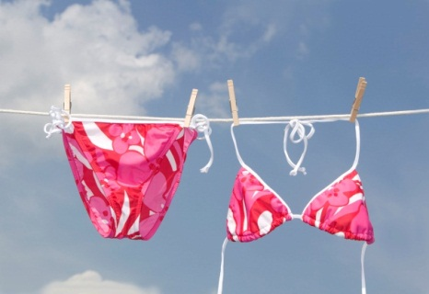
Welche Kleidungsstücke hast du in deinem Schrank?
Přiřazuj správně slovíčka k obrázkům.
Der Rock
Das Hemd
Die Jacke
Die Hose
Die Mütze
der Bikini

Slide 3

Was hat Petra an ?
Welche Jahreszeit ist es ?
Einen Mantel?
Einen Schal?
Eine Mütze?
Eine Hose?
Es ist Herbst.

Slide 4
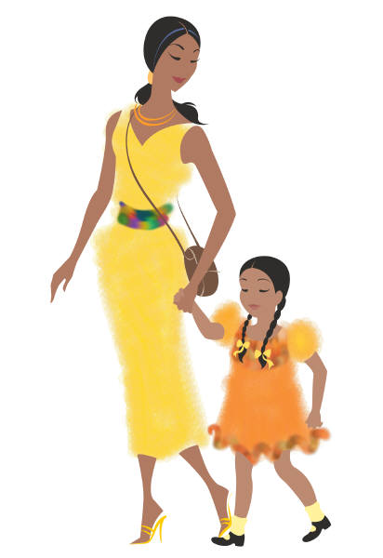
Němčina pro 9. třídu.
Was hat die Mutter an ? Was hat das Mädchen an? Welche Jahreszeit ist es?
Das Kleid
Die Schuhe
Die Socken
Der Gürtel

Slide 5
Was ist das ?
Der Badeanzug
Die Pantoffeln
Die Schuhe
Das Abendkleid
Die Stiefel
Der Bademantel
Die Handschuhe
Der Hut

Slide 6
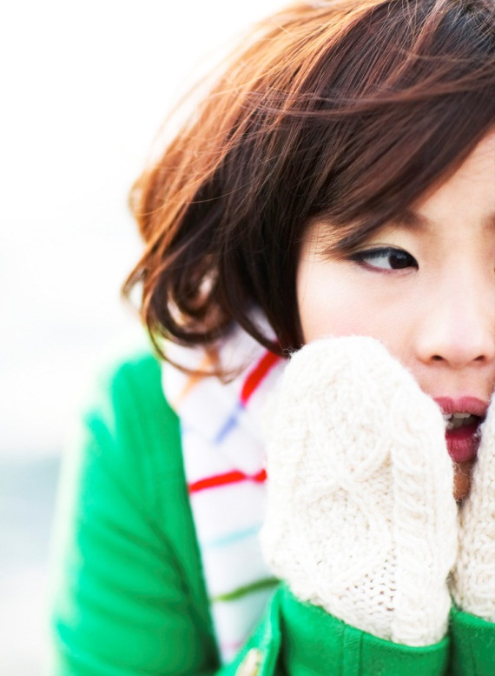
Es ist Winter. Was hast du an ?
JA
NEIN
Die Pantoffeln
Die Jeans
Die Jacke
Die Handschuhe
Die Schuhe
Das Sweatschier
Die Badehose
Der Schlafanzug
Die Mütze
Das Nachthemd
Das Abendkleid
Der Schal

Slide 7

Es ist Frühling. Was ziehst du an ?
Eine Jeans
Eine Bluse
Ein T-schirt
Eine Jacke
Ein Hemd
Eine Hose
Ein Rock

Slide 8
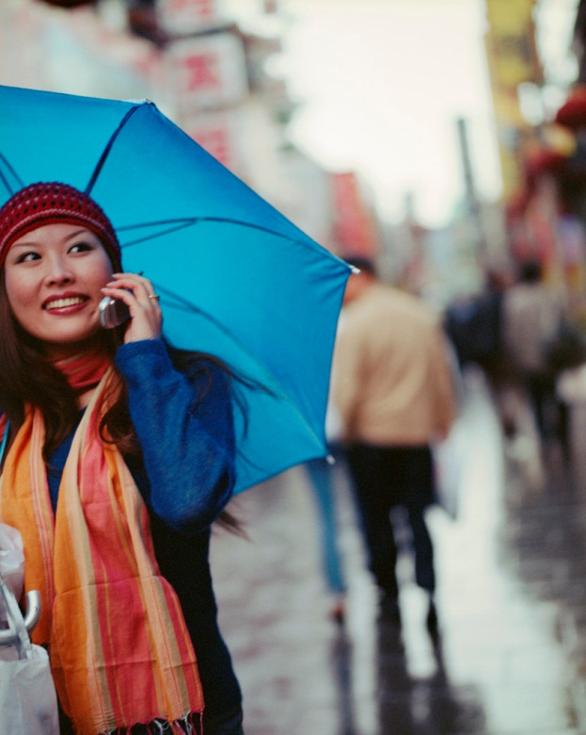
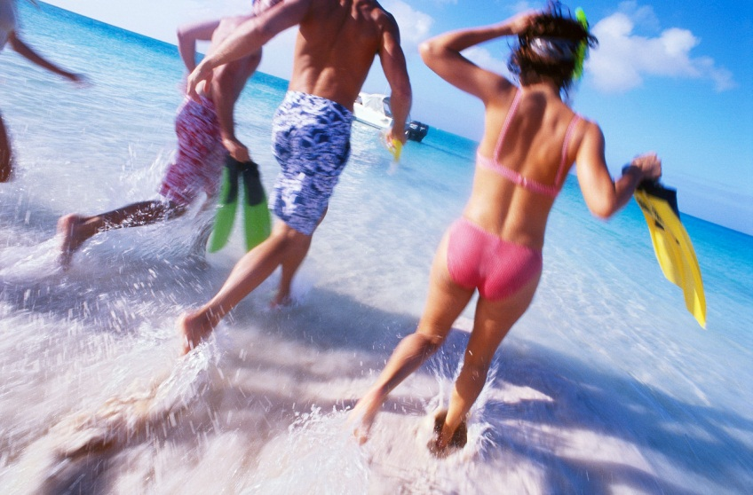
Popis obrázků – Bildbeschreibung.
Welche Jahreszeit ist es? Was machen die Leute? Wie ist das Wetter?

Slide 9
Němčina pro 9. třídu. Was hast du an ?
METODIKA.
DUM je připravena jako inspirace ke komunikaci ve třídě na téma – co máš na sobě, co rád nosíš, co si oblékáme v různých ročních obdobích.
Základní slovní zásobu k tomuto tématu už žáci mají mít zvládnutou. Na prvních obrázcích si některá slov připomeneme, současně opakujeme německé názvy ročních období. Pracujeme s interaktivní tabulí. Žáci se střídají, navzájem spolupracují.
Hodinu končíme samostatnou prací, žáci mají za úkol popsat tři obrázky, vyjádřit, co mají lidé na sobě, jaké je počasí, co lidé dělají. Práce pak čteme nahlas a nejlepší oznámkuji.
Inovace : spojení obrazového, sluchového a vizuálního vjemu při využití interaktivní tabule.

Slide 10
Zdroje :
Kliparty Office www.office.microsoft.com

